Slide 1
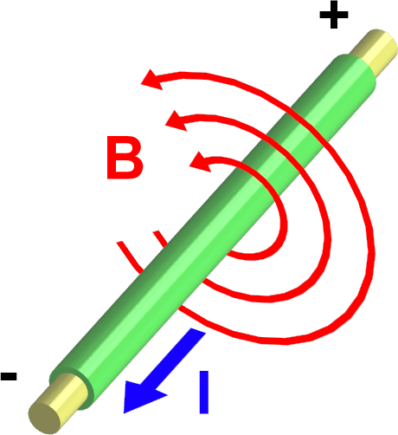
Základy elektrotechniky
Přechodové jevy

Slide 2
Základní pojmy
* Přechodový jev nastane, přechází-li obvod z jednoho ustáleného stavu do jiného ustáleného stavu.
* Jedná se o závislost elektrických veličin na čase.
* Délka přechodového děje může být řádově od μs do hodin (příklady …)
* Řešení přechodových dějů:
- matematicky (jednoduché nebo složené funkce)
- měřením na digitálním osciloskopu nebo analyzátoru
- simulací
V předchozích úvahách jsme vždy předpokládali ustálený stav obvodu. Tomu odpovídal průběh napětí a proudu na prvcích obvodu:
- ustálený stejnosměrný proud – rezistor – přímka
- harmonický průběh proudu – R, L, C – harmonický (sinusový) průběh
V praxi je ale nutné často řešit přechodné děje:
* zapnutí a vypnutí obvodu
* regulace
* poruchové stavy (příklady)

Slide 3
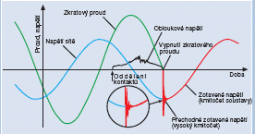
Příklady přechodových dějů
zkrat v soustavě
vypnutí vakuového vypínače vn

Slide 4
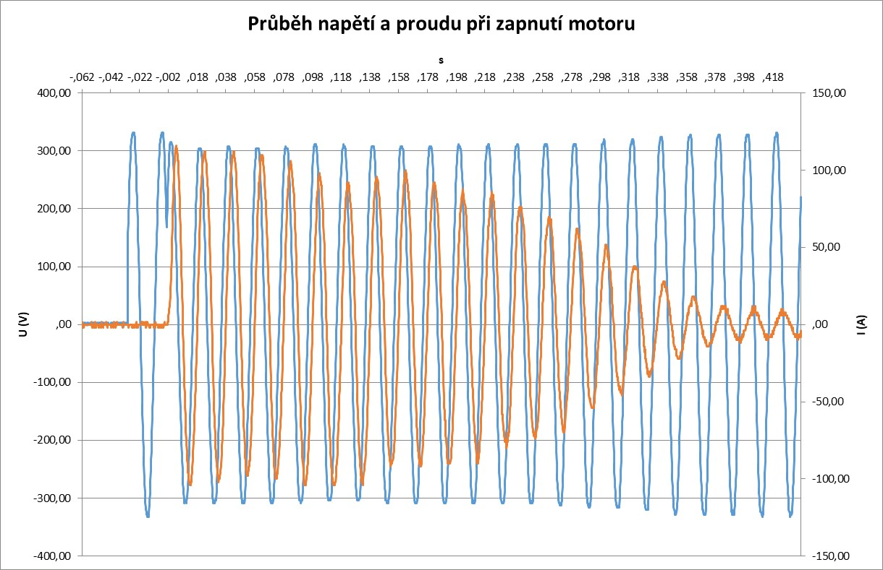
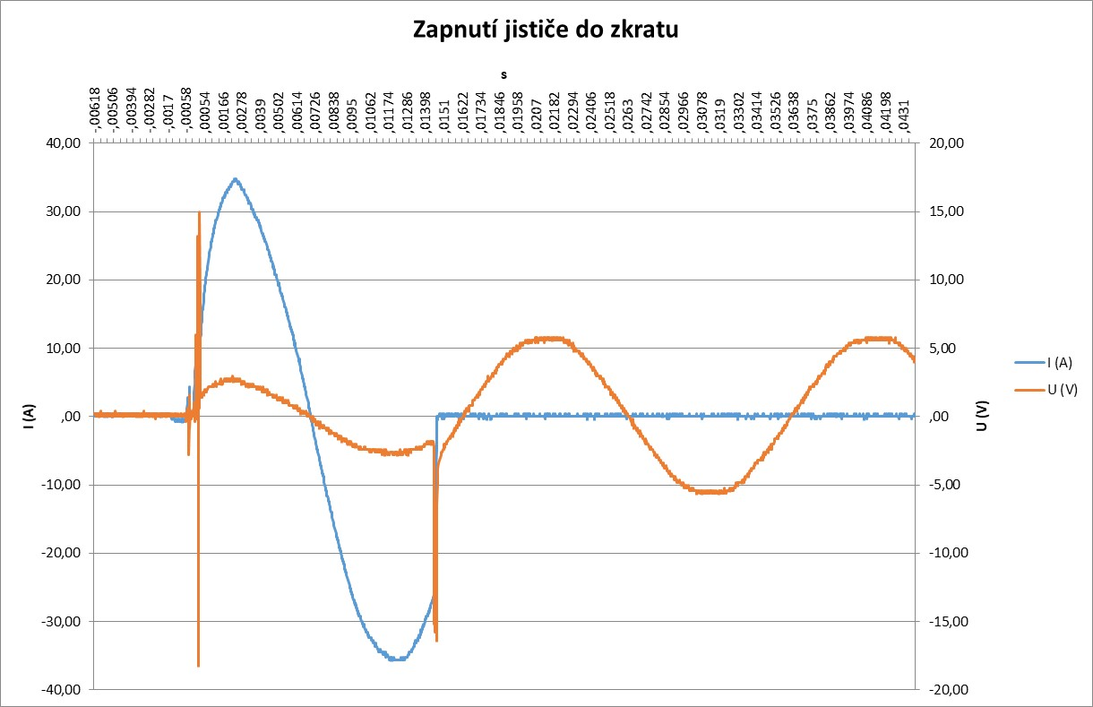
průběh napětí a proudu na motoru při zapnutí
zapnutí jističe do zkratu

Slide 5
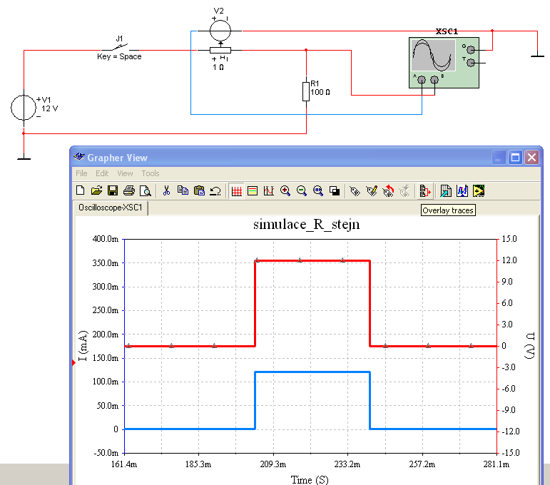
Rozdělení přechodových dějů
1. Přechodové děje na ideální rezistoru ve stejnosměrném obvodu
Je nejjednodušší, protože žádný přechodový děj nevzniká – odezva obvodu na změnu je skoková.
Bude průběh napětí a proudu na žárovce při zapnutí ideální ?

Slide 6
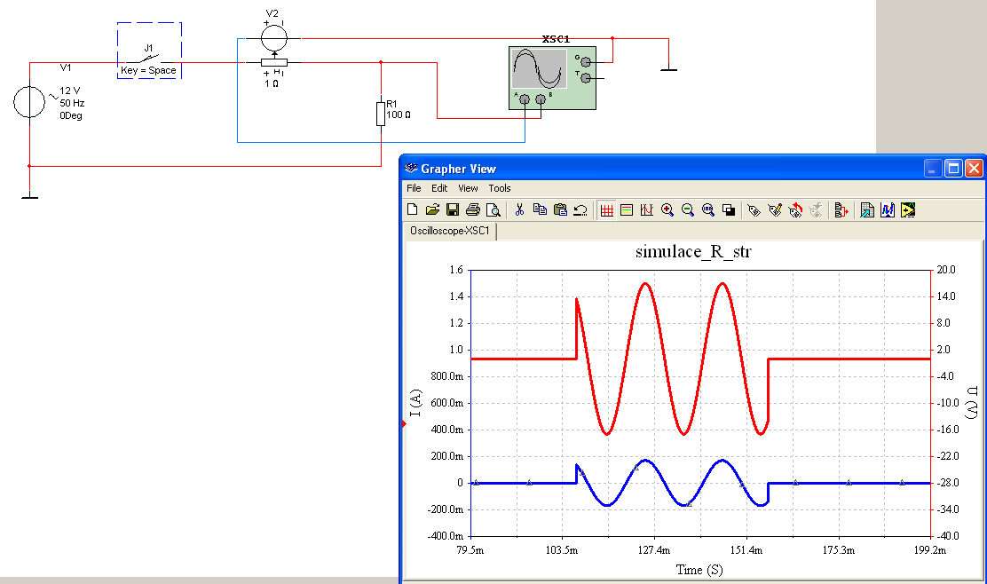
Rozdělení přechodových dějů
2. Přechodové děje na ideální rezistoru ve střídavém obvodu
Ani zde žádný přechodový děj není – odezva obvodu na změnu je okamžitá.

Slide 7
Přechodné jevy v obecných obvodech
Jen málo obvodů lze definovat jako obvody s ideálními rezistory (pouze tepelné spotřebiče).
Řešení přechodných dějů v obecných obvodech je dáno zdrojem a prvky v obvodu:
1. Stejnosměrný obvod - R, C a R, L - exponenciální funkce
- R, L, C - kmitavý tlumený průběh
2. Střídavý obvod - R, C a R, L - kmitavý tlumený průběh
- R, L, C - kmitavý tlumený průběh
Pozn. Při simulace ustálených stavů ve střídavých obvodech je třeba nechat odeznít přechodový děj.
V rámci základů elektrotechniky se řeší pouze přechodový děj R, L a R, C ve stejnosměrných obvodech, zejména z důvodů matematiky.
Některé další přechodové děje jsou náplní automatizace

Slide 8
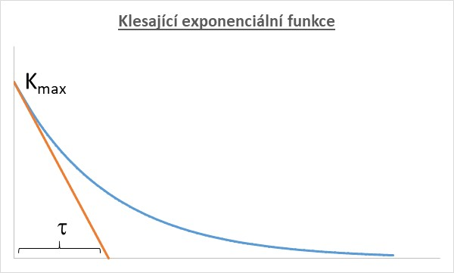
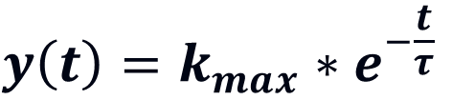
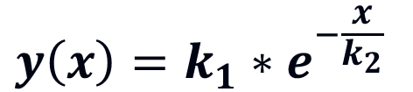
Exponenciální funkce
Exponenciální funkce budou podrobně probrány v matematice.
V rámci přechodových jednoduchých dějů se vyskytují exponenciální funkce rostoucí nebo klesající. Tato kapitola se zabývá pouze těmito funkcemi.
Exponenciální funkce klesající -
obecný zápis
vyjádření časové exponenciální funkce
$$y\left(x\right)=k_{1}∗e^{−\frac{x}{k_{2}}}$$
$$y\left(t\right)=k_{max}∗e^{−\frac{t}{τ}}$$

Slide 9
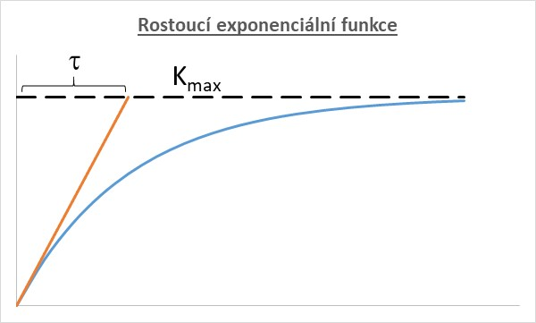
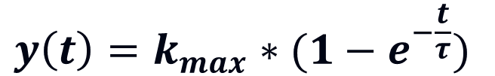
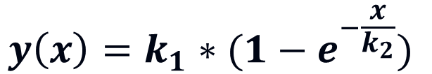
Exponenciální funkce
Exponenciální funkce rostoucí -
obecný zápis
vyjádření časové exponenciální funkce
$$y\left(x\right)=k_{1}∗(1−e^{−\frac{x}{k_{2}}})$$
$$y\left(t\right)=k_{max}∗(1−e^{−\frac{t}{τ}})$$

Slide 10
Stejnosměrný zdroj – R, C
i_{n}
Obvod RC je tvořen ideálním rezistorem a kondenzátorem a je připojen na zdroj stejnosměrného napětí
R
u_{R}
U
1. Zapnutí obvodu (nabíjení kondenzátoru)
* obvodem začne procházet nabíjecí proud (i_{n}), kondenzátor se začne nabíjet
* na kondenzátoru a rezistoru vzniká úbytek napětí (u_{R} a u_{C})
C
u_{C}
* v prvním okamžiku se kondenzátor chová jako zkrat a obvodem prochází maximální proud – I₀
* v obvodu musí platit 2. Kirchhoffův zákon -
* napětí na rezistoru lze vyjádřit podle Ohmova zákona

Slide 11
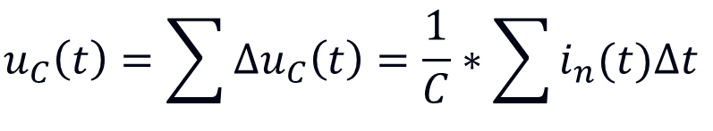
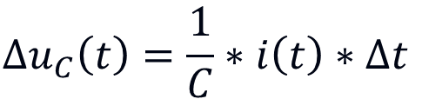

Stejnosměrný zdroj – R, C
i_{n}
částečné odvození napětí na kondenzátoru
$$U=\frac{1}{C}∗Q=\frac{1}{C}∗I∗t$$
ustálený stav
R
u_{R}
U
přírůstek napětí při nabíjení
$$∆u_{C}\left(t\right)=\frac{1}{C}∗i\left(t\right)∗∆t$$
C
u_{C}
$$u_{C}\left(t\right)=\sum{∆u_{C}\left(t\right)=\frac{1}{C}∗\sum{i_{n}(t)∆t}}$$
* napětí na kondenzátoru
* po dosazení do napěťové rovnice
* proud z rovnice rovnici lze určit pomocí vyšší matematiky
kde τ je časová konstanta
Časová konstanta τ určuje rychlost nabíjení kondenzátoru.

Slide 12
Časový průběh nabíjení
* proud v obvodu (nabíjecí proud)
⇒ klesající exponenciální funkce
* napětí na rezistoru
⇒ klesající exponenciální funkce
* napětí na kondenzátoru
⇒ rostoucí exponenciální funkce

Slide 13
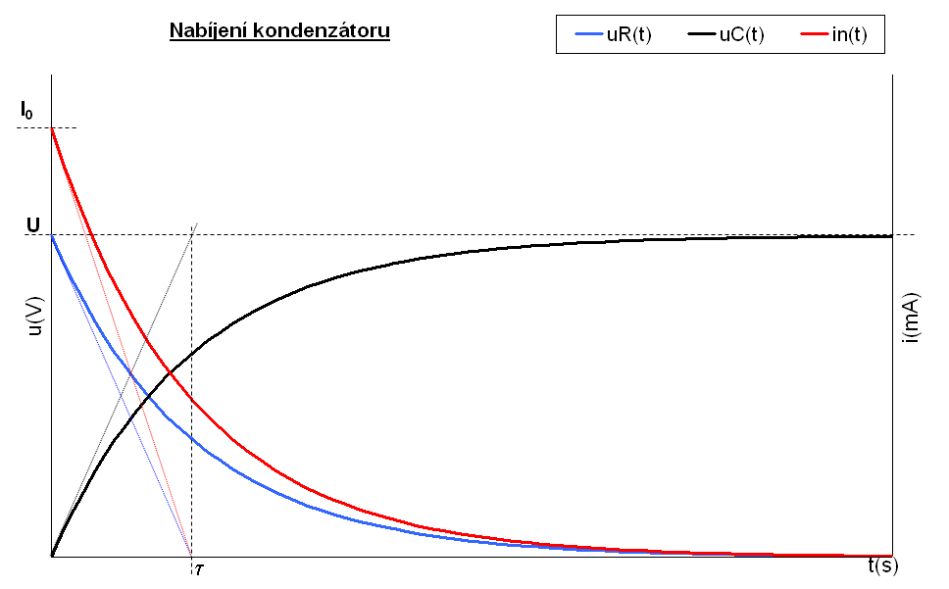
Časový průběh nabíjení

Slide 14
Zhodnocení průběhu
1. Na kondenzátoru nelze docílit skokové změny napětí
2. Rychlost nárůstu napětí na kondenzátoru je dána časovou konstantou τ. Přechodový děj se považuje za ukončený (kondenzátor je nabitý) za dobu t=3*τ
3. Na kondenzátoru může dojít ke skokové změně proudu
4. Průběh napětí na odporu kopíruje průběh proudu
5. Okamžitý součet napětí na odporu a kondenzátoru je roven napětí zdroje
⇒ kondenzátory se používají k vyhlazení průběhu napětí (usměrňovače) a k odrušení špiček napětí (ochrana elektroniky).

Slide 15
Příklad
RC obvod je tvořen kondenzátorem C=1mF a rezistorem R=500Ω. Napětí zdroje je 200V.
a) určete funkce pro průběh napětí a proudu, funkce zakreslete
b) vypočítejte okamžité hodnoty napětí a proudu v čase t₁=0,3s
c) vypočítejte hodnotu napětí na kondenzátoru pro t₂=3*τ
Časová konstanta τ
Nabíjecí proud i(t)_{n}
Napětí na rezistoru u(t)_{R}
Napětí na kondenzátoru u(t)_{C}

Slide 16
Příklad
RC obvod je tvořen kondenzátorem C=1mF a rezistorem R=500Ω. Napětí zdroje je 200V.
a) určete funkce pro průběh napětí a proudu, funkce zakreslete
b) vypočítejte okamžité hodnoty napětí a proudu v čase t₁=0,3s
c) vypočítejte hodnotu napětí na kondenzátoru pro t₂=3*τ
Velikost proudu v čase 0,3 sek.
$$i_{n}\left(t=0,3\right)=0,4∗e^{−\frac{t}{0,5}}=0,4∗e^{−\frac{0,3}{0,5}}=0,219 A$$
Velikost napětí na kondenzátoru v čase 0,3 sek.
$$u_{C}\left(t=0,3\right)=200∗{(1−e}^{−\frac{t}{0,5}})=200∗(1−e^{−\frac{0,3}{0,5}})=90,23 V$$
Velikost napětí na kondenzátoru v čase 3*τ.
$$u_{C}\left(t=0,3\right)=200∗(1−e^{−\frac{t}{0,5}})=200∗(1−e^{−3})=190,04 V$$

Slide 17
Časový průběh nabíjení

Slide 18
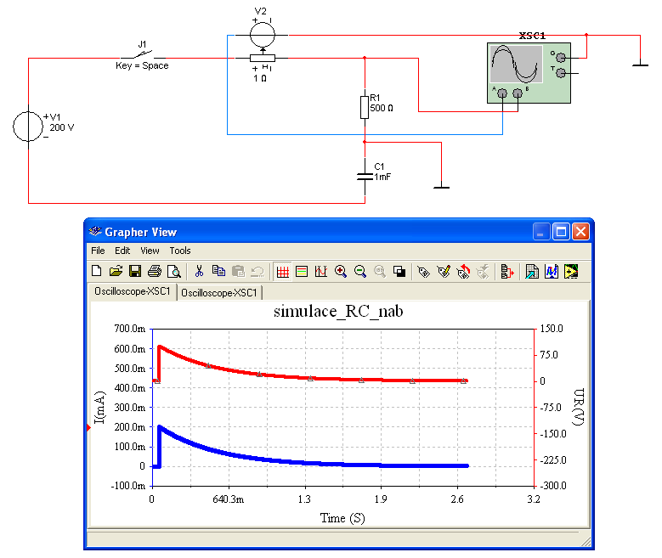

Slide 19
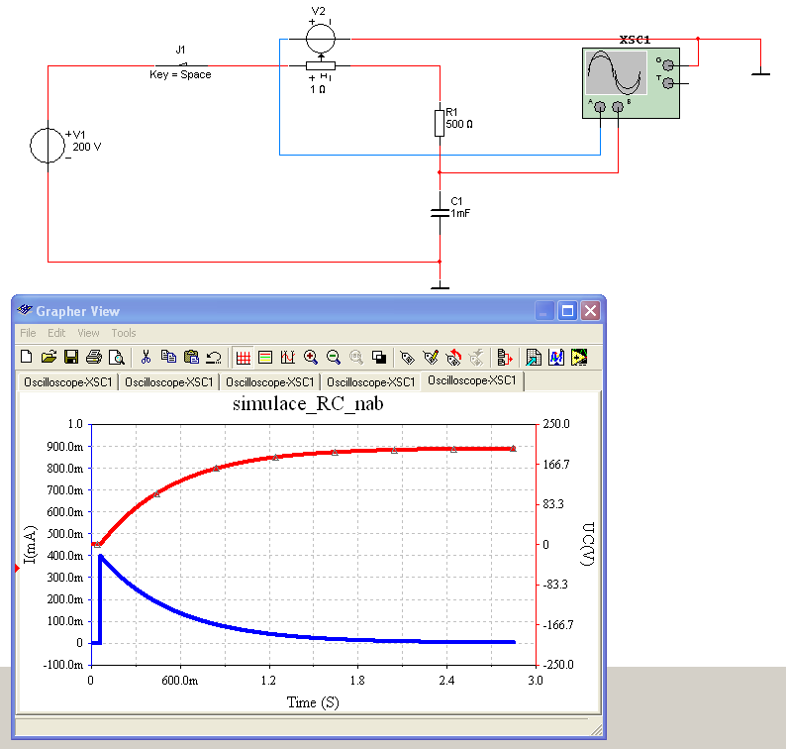

Slide 20
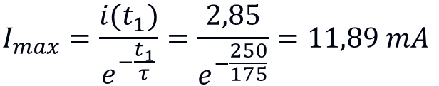
Příklad - nabíjení RC
RC obvod je tvořen kondenzátorem C=50μF a rezistorem R=3,5kΩ. V čase 250 ms je proud na kondenzátoru 2,85 mA
a) vypočítejte maximální hodnotu proudu a napětí zdroje
c) vypočítejte hodnotu napětí na kondenzátoru pro v čase 250 ms
Časová konstanta τ
$$τ=R∗C=50∗{10}^{−6}∗3,5∗{10}^{3}=175 ms$$
$$I_{max}=\frac{i(t_{1})}{e^{−\frac{t_{1}}{τ}}}=\frac{2,85}{e^{−\frac{250}{175}}}=11,89 mA$$
Maximální proud - I_{max}
Napětí zdroje - U
$$U=I_{max}∗R=11,89∗3,5=41,62 V$$
Napětí na kondenzátoru v daném čase
$$u_{C}\left(t_{1}=250\right)=U∗\left(1−e^{−\frac{t_{1}}{τ}}\right)=41,,62∗\left(1−e^{−\frac{250}{175}}\right)=31,65 V$$

Slide 21
Příklad - nabíjení RC
1. Vypočítejte, za jakou dobu se nabije kondenzátor 12 µF v obvodu s rezistorem 300Ω na 85% napětí zdroje.
(t = 6,83 ms)
2. Vypočítejte kapacitu kondenzátoru a počáteční proudový náraz, je-li při zapnutí RC obvodu napětí na odporu 85 V za dobu 7 ms. Napětí zdroje je 130V, velikost odporu 2,5kΩ.
(C = 2,97 μF)
3. Vypočítejte napětí na odporu a kondenzátoru a proud při zapnutí RC obvodu v čase 0,27 ms, je-li napětí zdroje 78 V, kapacita kondenzátoru 0,12 μF a velikost odporu 11 kΩ.
(i=5,78 mA, uR = 63,6 V, uC = 14,4 V)

Slide 22
Stejnosměrný zdroj – R, C
2. Vypnutí obvodu (vybíjení kondenzátoru)
* kondenzátor je nabitý na napětí zdroje
* obvodem začne procházet vybíjecí proud (i_{v}), kondenzátor se začne vybíjet (předpokládáme původní směr proudu)
* na rezistoru vzniká úbytek napětí u_{R} (předpokládáme původní směr napětí)
* energie kondenzátoru se na odporu přemění na teplo
i_{v}
R
u_{R}
U
C
U=u_{C}
* v prvním okamžiku je velikost proudu dána počátečním napětím na kondenzátoru a velikostí odporu rezistoru – I₀
* napětí na kondenzátoru se postupně snižuje, v obvodu musí platit 2. Kirchhoffův zákon -
* napětí na rezistoru lze vyjádřit podle Ohmova zákona

Slide 23
Stejnosměrný zdroj – R, C
i_{v}
* napětí na kondenzátoru
R
u_{R}
U
* po dosazení do napěťové rovnice
C
u_{C}
* proud z rovnice rovnici lze určit pomocí vyšší matematiky
* proud v obvodu (vybíjecí proud)
⇒ klesající exponenciální funkce, záporný počáteční proud
* napětí na rezistoru
⇒ klesající exponenciální funkce, záporné počáteční napětí
* napětí na kondenzátoru
⇒ klesající exponenciální funkce

Slide 24
Časový průběh vybíjení

Slide 25
Příklad
Vybíjení kondenzátoru. RC obvod je tvořen kondenzátorem C=1mF a rezistorem R=500Ω. Napětí zdroje je 200V. V ustáleném stavu je kondenzátor nabitý na napětí zdroje
a) určete funkce pro průběh napětí a proudu, funkce zakreslete
b) vypočítejte okamžité hodnoty napětí a proudu v čase t₁=0,3s
c) vypočítejte hodnotu napětí na kondenzátoru pro t₂=3*τ
Časová konstanta τ
Vybíjecí proud i(t)_{v}
Napětí na rezistoru u(t)_{R}
Napětí na kondenzátoru u(t)_{C}

Slide 26
Příklad
Vybíjení kondenzátoru. RC obvod je tvořen kondenzátorem C=1mF a rezistorem R=500Ω. Napětí zdroje je 200V. V ustáleném stavu je kondenzátor nabitý na napětí zdroje
a) určete funkce pro průběh napětí a proudu, funkce zakreslete
b) vypočítejte okamžité hodnoty napětí a proudu v čase t₁=0,3s
c) vypočítejte hodnotu napětí na kondenzátoru pro t₂=3*τ
Vybíjecí proud i_{v} (t=0,3)
Napětí na rezistoru u_{R} (t=0,3)
Napětí na kondenzátoru u_{C} (t=0,3)

Slide 27
Příklad

Slide 28
Příklad
1. Vybíjení kondenzátoru. Okamžitá hodnota proud v čase 30 ms je (-52) mA. Vypočítejte počáteční napětí na kondenzátoru, velikost napětí na kondenzátoru a proud na dobu 2*τ. RC obvod je tvořen kondenzátorem C=21 μF a rezistorem R=2,5 kΩ.
(U=230,2 V, uC(t=2*tau) = 31,15 V, iC(t=2*tau) = -12,5 mA)
2. Vypočítejte velikost kondenzátoru při vybíjení a napětí na odporu v daném čase. Velikost odporu je 12 kΩ, počáteční napětí je 235 V a proud za 5 ms je -17 mA.
(C = 2,95 μF)

Slide 29
Stejnosměrný zdroj – R, L
i_{n}
Obvod RL je tvořen rezistorem a ideální cívkou a je připojen na zdroj stejnosměrného napětí
R
u_{R}
U
1. Zapnutí obvodu
* v prvním okamžiku se cívka chová jako nekonečně velký odpor, obvodem neprochází žádný proud
u_{L}
L
* poté začne obvodem procházet budící proud (i_{n}), na cívce vzniká magnetické pole
* na cívce a rezistoru se vytváří úbytek napětí (u_{R} a u_{L})
* v obvodu musí platit 2. Kirchhoffův zákon -
* napětí na rezistoru lze vyjádřit podle Ohmova zákona

Slide 30
Stejnosměrný zdroj – R, L
i_{n}
* napětí na cívce lze vyjádřit podle indukčního zákona
R
u_{R}
U
* po dosazení
u_{L}
L
* proud z rovnice rovnici lze určit pomocí vyšší matematiky
kde τ je časová konstanta
I₀ je proud po ukončení přechodového děje (ustálený proud)
Po ukončení přechodového děje se cívka chová jako zkrat, proud je omezen pouze rezistorem:

Slide 31
Časový průběh vytváření magnetického pole na cívce
* proud v obvodu (budící proud)
⇒ rostoucí exponenciální funkce
* napětí na rezistoru
⇒ rostoucí exponenciální funkce
* napětí na ideální cívce
⇒ klesající exponenciální funkce

Slide 32
Časový průběh budícího proudu

Slide 33
Zhodnocení průběhu
1. Na cívce nelze docílit skokové změny proudu
2. Rychlost nárůstu proudu na cívce je dána časovou konstantou τ. Přechodový děj se považuje za ukončený za dobu t=3*τ
3. Na cívce může dojít ke skokové změně napětí
4. Průběh napětí na odporu kopíruje průběh proudu
5. Okamžitý součet napětí na odporu a cívce je roven napětí zdroje
⇒ cívky se používají k vyhlazení průběhu proudu

Slide 34
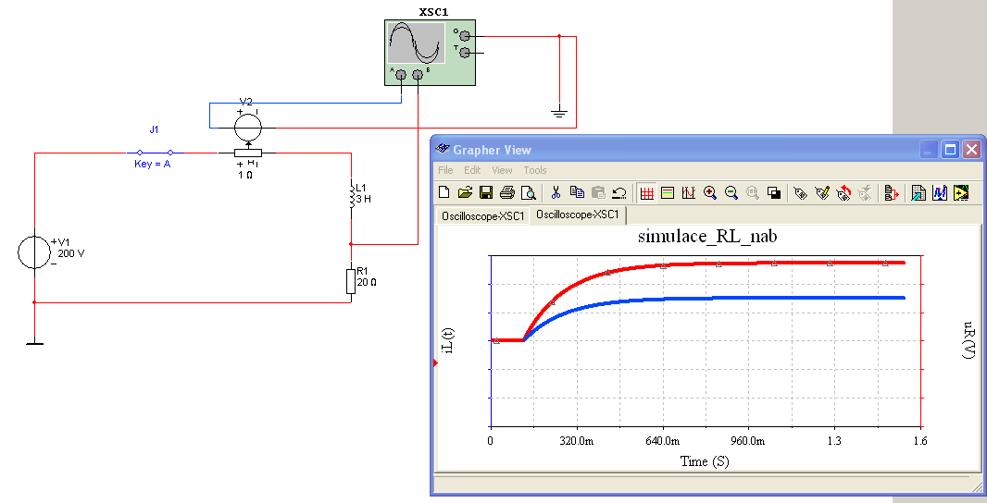

Slide 35
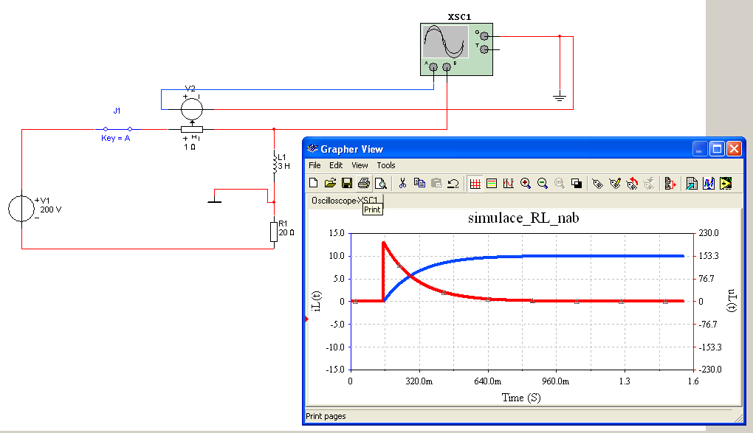

Slide 36
Příklad
Nabuzení cívky. RL obvod je tvořen cívkou L=3,5 H s vnitřním odporem R=40Ω. Napětí zdroje je 20V.
a) určete funkce pro průběh napětí a proudu, funkce zakreslete
b) vypočítejte okamžité hodnoty napětí a proudu v čase t₁=50 ms
c) vypočítejte hodnotu napětí na cívce pro t₂=3*τ
Časová konstanta τ
Budící proud i_{n}(t):
Napětí na vnitřním odporu cívky u_{R} (t)
Napětí na ideální cívce u_{L}(t)

Slide 37
Příklad
Nabuzení cívky. RL obvod je tvořen cívkou L=3,5 H s vnitřním odporem R=40Ω. Napětí zdroje je 20V.
a) určete funkce pro průběh napětí a proudu, funkce zakreslete
b) vypočítejte okamžité hodnoty napětí a proudu v čase t₁=50 ms
c) vypočítejte hodnotu napětí na cívce pro t₂=3*τ
Časová konstanta τ
Budící proud i_{n}(t=50ms):
Napětí na vnitřním odporu cívky u_{R} (t=50ms):
Napětí na ideální cívce u_{L}(t=50ms):

Slide 38
Časový průběh budícího proudu

Slide 39
Příklad
1. Vypočítejte napětí na odporu a cívce a proud při zapnutí RL obvodu v čase 170 ms, je-li napětí zdroje 57 V, indukčnost cívky je 2,7 H a velikost odporu 13 Ω.
(i=2,57A, uR=33,45V, uL=23,55V)
2. Vypočítejte, za jakou dobu se je napětí na cívce 15% napětí zdroje v obvodu se skutečnou cívkou 5,1H/115Ω.
(t=84ms)
3. Určete, za jakou dobu se dojde k ukončení přechodového děje v obvodu se skutečnou cívkou, je-li indukčnost cívky 5,6 H a vnitřní odpor 74 Ω (uvažujte ukončení přechodového děje za dobu (3*τ) a na jaké procento naroste napětí na rezistoru
(t=227ms, uR=95%U)
4. Skutečná cívka je připojena do obvodu s napětí 31 V. Za 23 ms prochází cívkou proud 185 mA. Vypočítejte indukčnost cívky, je-li její vnitřní odpor 58 Ω
(L=3,14H)
5. Po zapnutí obvodu klesne napětí na cívce na z 37V na 13V za dobu 25ms. Vypočítejte indukčnost cívky a napětí zdroje, je-li její odpor 200Ω.
(τ=23,9 ms, L=4,78H, U=68,3V )

Slide 40
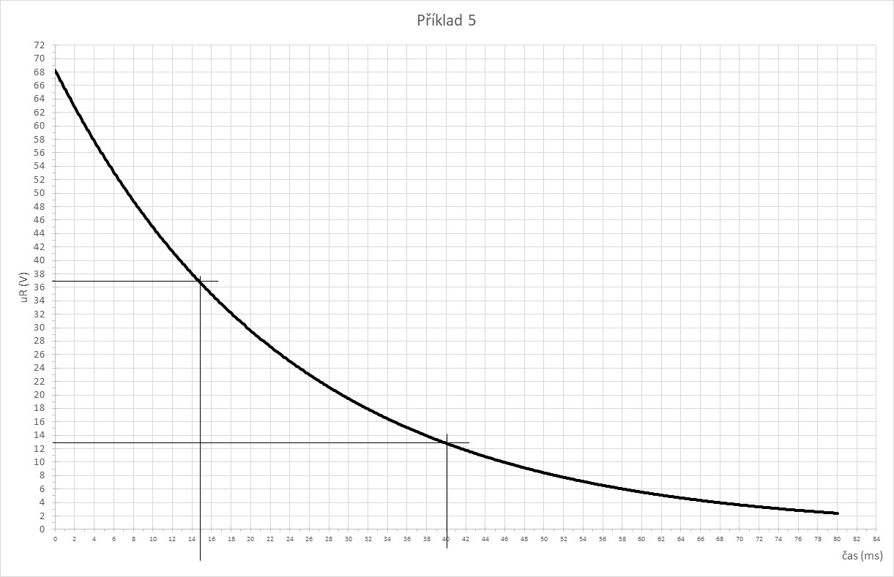
Příklad 5

Slide 41
Stejnosměrný zdroj – R, L
i_{v}
2. Vypnutí
Na rozdíl od kondenzátoru magnetické pole na cívce okamžitě po vypnutí okamžitě zaniká. Simulaci lze provést pomocí nulové diody. V zapnutém obvodu je závěrném stavu. Při rozpojení se vlivem indukčního zákona vytvoří na cívce indukované napětí:
R
u_{R}
U
u_{L}
L
* indukované napětí má takový směr, aby proud jím vyvolaný působil svými účinky proti změně, která ho vyvolala (snaží se udržet magnetické pole)⇒ polarita napětí se změní ⇒ nulová dioda se otevře
* po otevření diody začne obvodem procházet proud (i_{v}) (předpokládáme původní směr proudu)
* na cívce a rezistoru se vytváří úbytek napětí (u_{R} a u_{L})

Slide 42
Stejnosměrný zdroj – R, L
i_{v}
* v obvodu musí platit 2. Kirchhoffův zákon -
R
u_{R}
U
* napětí na rezistoru lze vyjádřit podle Ohmova zákona
u_{L}
L
* po dosazení
* řešením dostaneme průběh indukovaného proudu
* napětí na odporu:
* napětí na cívce:

Slide 43
Časový průběh indukovaného proudu

Slide 44
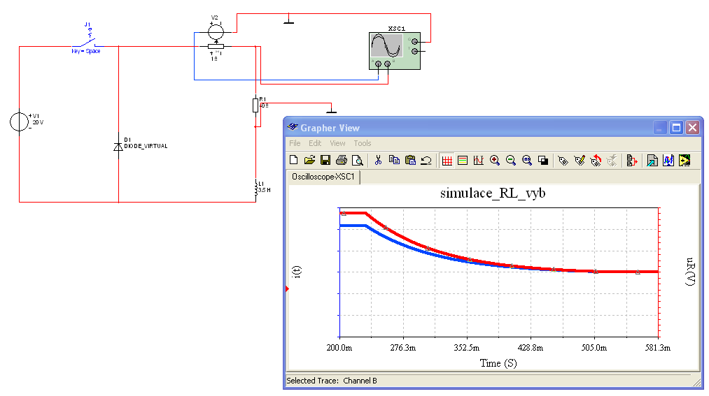

Slide 45
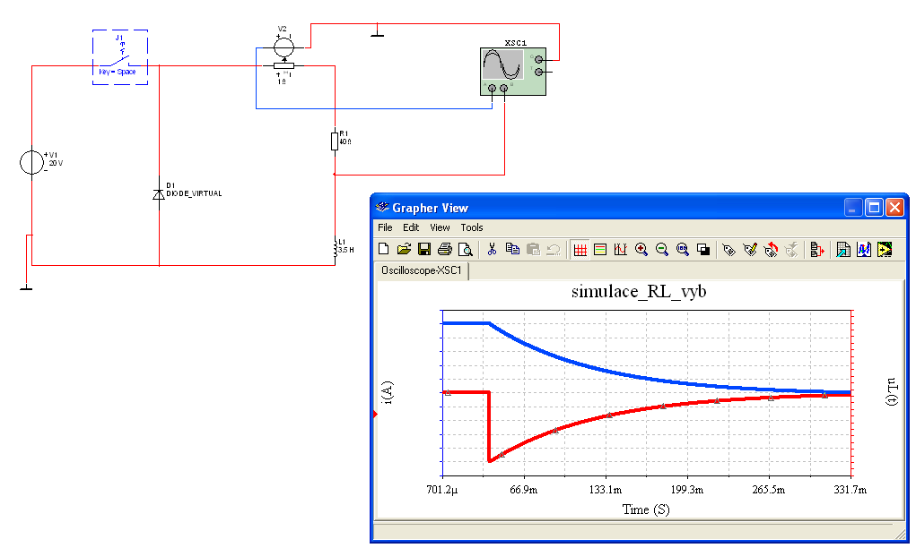

Slide 46
Příklad
Vypnutí cívky. RL obvod je tvořen cívkou L=3,5 H s vnitřním odporem R=40Ω. Napětí zdroje je 20V.
a) určete funkce pro průběh napětí a proudu, funkce zakreslete
b) vypočítejte okamžité hodnoty napětí a proudu v čase t₁=50 ms
c) vypočítejte hodnotu napětí na cívce pro t₂=3*τ
Časová konstanta τ
Indukovaný proud i_{v}(t):
Napětí na vnitřním odporu cívky u_{R} (t)
Napětí na ideální cívce u_{L}(t)

Slide 47
Příklad
Vypnutí cívky. RL obvod je tvořen cívkou L=3,5 H s vnitřním odporem R=40Ω. Napětí zdroje je 20V.
a) určete funkce pro průběh napětí a proudu, funkce zakreslete
b) vypočítejte okamžité hodnoty napětí a proudu v čase t₁=50 ms
c) vypočítejte hodnotu napětí na cívce pro t₂=3*τ
Indukovaný proud i_{v}(t=50ms):
Napětí na vnitřním odporu cívky u_{R} (t=50ms):
Napětí na ideální cívce u_{L}(t=50ms):

Slide 48
Časový průběh indukovaného proudu

Slide 49
Příklad
Vypočítejte napětí zdroje a velikost proudu v daném čase při vypnutí skutečné cívky 7H/150Ω ze zdroje napětí, je-li po 50ms napětí na odporu 18 V
U = 55,55 V
i = 120 mA

Slide 50
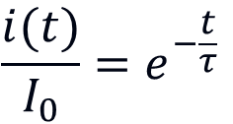

Příklad - řešení exponenciální rovnice
Vypočítejte kapacitu kondenzátoru a počáteční proudový náraz, je-li při zapnutí RC obvodu napětí na odporu 60 V za dobu 6 ms. Napětí zdroje je 90V, velikost odporu 2kΩ
Imax = ?
Imax = U/R = 90/2 = 45 mA
i(t₁) = ?
i(t₁) = u₁(t1)/R = 60/2 = 30 mA
$$i\left(t\right)=I_{0}∗e^{−\frac{t}{τ}}$$
Zápis průběhu proudu
Vyjádření neznámé časové konstanty, úprava rovnice. Na jedné straně zůstane exponenciální funkce, na druhé straně rovnice zbytek
$$\frac{i(t)}{I_{0}}=e^{−\frac{t}{τ}}$$
Rovnici vydělíme proudem I₀

Slide 51

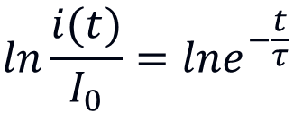
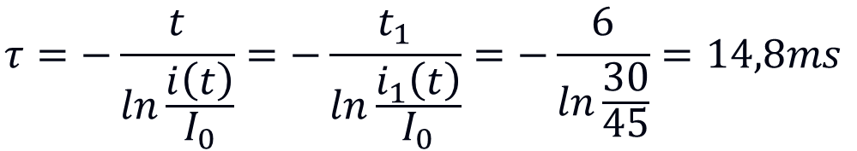
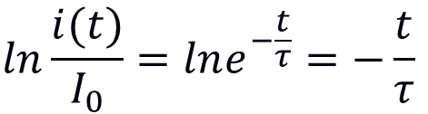
Příklad - řešení exponenciální rovnice
Vypočítejte kapacitu kondenzátoru a počáteční proudový náraz, je-li při zapnutí RC obvodu napětí na odporu 60 V za dobu 6 ms. Napětí zdroje je 90V, velikost odporu 2kΩ
Zlogaritmuje (přirozený logaritmus) levou i pravou stranu rovnice
$$ln\frac{i(t)}{I_{0}}=lne^{−\frac{t}{τ}}$$
Řešení rovnice
$$lne^{x}=x∗1=x$$
$$ln\frac{i(t)}{I_{0}}=lne^{−\frac{t}{τ}}=−\frac{t}{τ}$$
V daném příkladu
$$τ=−\frac{t}{ln\frac{i\left(t\right)}{I_{0}}}=−\frac{t_{1}}{ln\frac{i_{1}\left(t\right)}{I_{0}}}=−\frac{6}{ln\frac{30}{45}}=14,8ms$$
Vyjádření neznámé

Slide 52
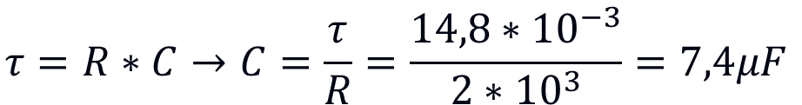
Příklad - řešení exponenciální rovnice
Vypočítejte kapacitu kondenzátoru a počáteční proudový náraz, je-li při zapnutí RC obvodu napětí na odporu 60 V za dobu 6 ms. Napětí zdroje je 90V, velikost odporu 2kΩ
$$τ=R∗C→C=\frac{τ}{R}=\frac{14,8∗{10}^{−3}}{2∗{10}^{3}}=7,4μF$$
Výpočet kapacity

Slide 53
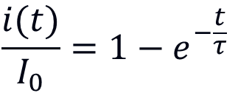

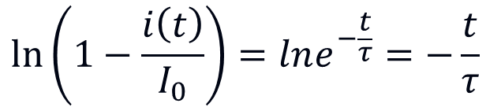
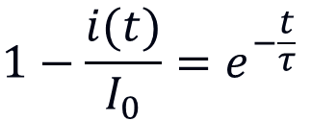
Příklad - řešení exponenciální rovnice
Skutečná cívka je připojena do obvodu s napětí 20V. Za 30ms prochází cívkou proud 200mA. Vypočítejte indukčnost cívky, je-li její vnitřní odpor 50Ω
Výpočet maximální proudu I₀
I₀ = U/R = 20/50 = 400 mA
$$i\left(t\right)=I_{0}∗(1−e^{−\frac{t}{τ}})$$
Vyjádření průběhu proudu
$$\frac{i(t)}{I_{0}}=1−e^{−\frac{t}{τ}}$$
$$1−\frac{i(t)}{I_{0}}=e^{−\frac{t}{τ}}$$
Úprava rovnice
$$ln\left(1−\frac{i\left(t\right)}{I_{0}}\right)=lne^{−\frac{t}{τ}}=−\frac{t}{τ}$$
Zlogaritmování rovnice

Slide 54
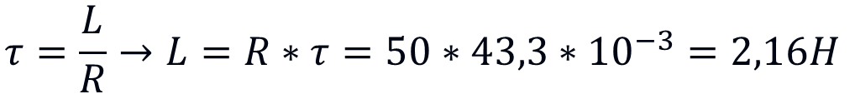
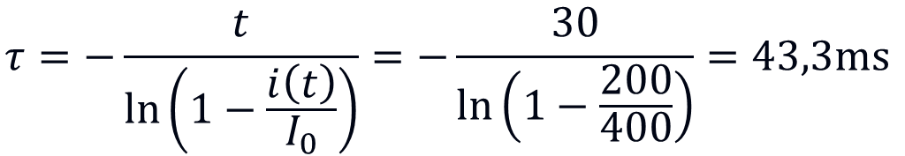
Příklad - řešení exponenciální rovnice
Skutečná cívka je připojena do obvodu s napětí 20V. Za 30ms prochází cívkou proud 200mA. Vypočítejte indukčnost cívky, je-li její vnitřní odpor 50Ω.
Vyjádření neznámé
$$τ=−\frac{t}{\ln\left(1−\frac{i\left(t\right)}{I_{0}}\right)}=−\frac{30}{\ln\left(1−\frac{200}{400}\right)}=43,3ms$$
Výpočet indukčnosti
$$τ=\frac{L}{R}→L=R∗τ=50∗43,3∗{10}^{−3}=2,16H$$

Slide 55
Materiály
Blahovec Elektrotechnika 2
http://www.leifiphysik.de/index.php
http://www.zum.de/dwu/umaptg.htm

